Slide 1


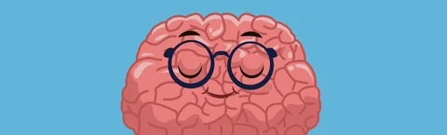
Second Brain

Slide 2

“Tu mente está para tener ideas, no para retenerlas.”
David Allen

Slide 3
Metodología
C
O
D
E
Captura
Organiza
Destila
Expresa

Slide 4
O
rganiza
Método PARA
Proyectos
Escribir un artículo
Planear vacaciones
Recursos
Escritura
Vacaciones
Áreas
Trabajo
Correr una carrera
Viaje
Salud
Archivos
Artículos científicos
Vacaciones previas
Planes personales
Objetivos personales

Slide 5
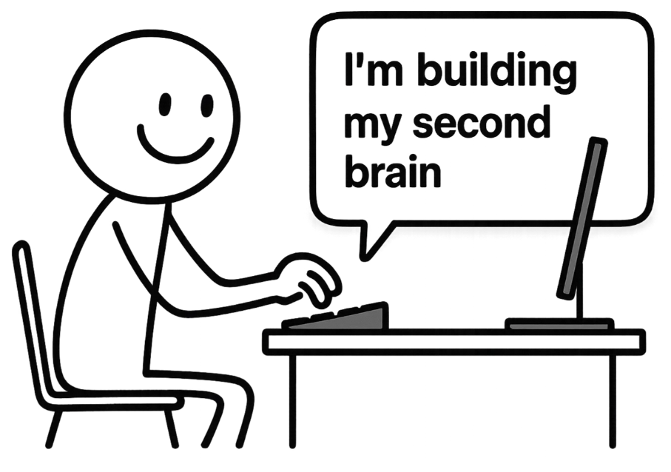
Notes:
Building a Second Brain is an integrated set of behaviors for turning incoming information into completed creative projects.

Slide 6
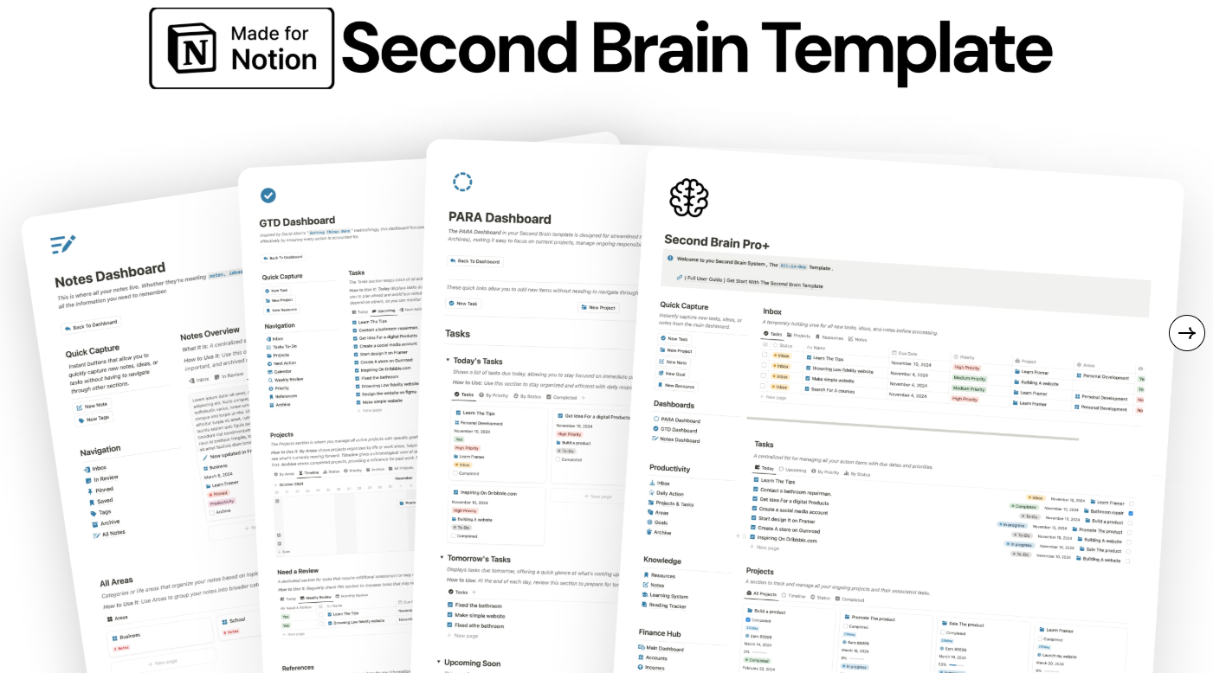

Slide 7

Markdown
Markdown es un lenguaje de marcado ligero que te permite añadir formato (negritas, cursivas, títulos, listas, etc.) a textos simples utilizando una sintaxis sencilla.
En lugar de usar un editor de texto con botones para formatear, en Markdown escribes algunas marcas especiales para indicar cómo quieres que se vea el texto.
🔗 Guía Markdown

Slide 8
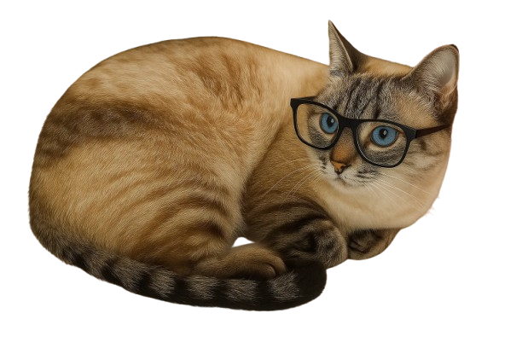
Inteligencia Artificial Generativa

Slide 9


Slide 10

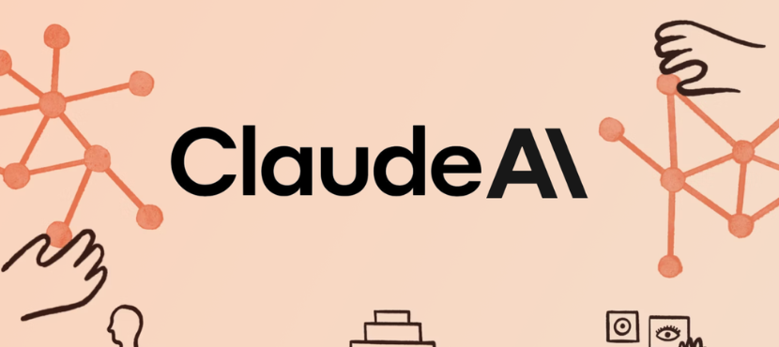





Slide 11
ACTIVIDAD
individual

Slide 12
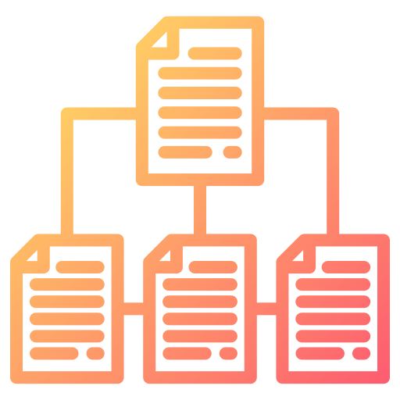



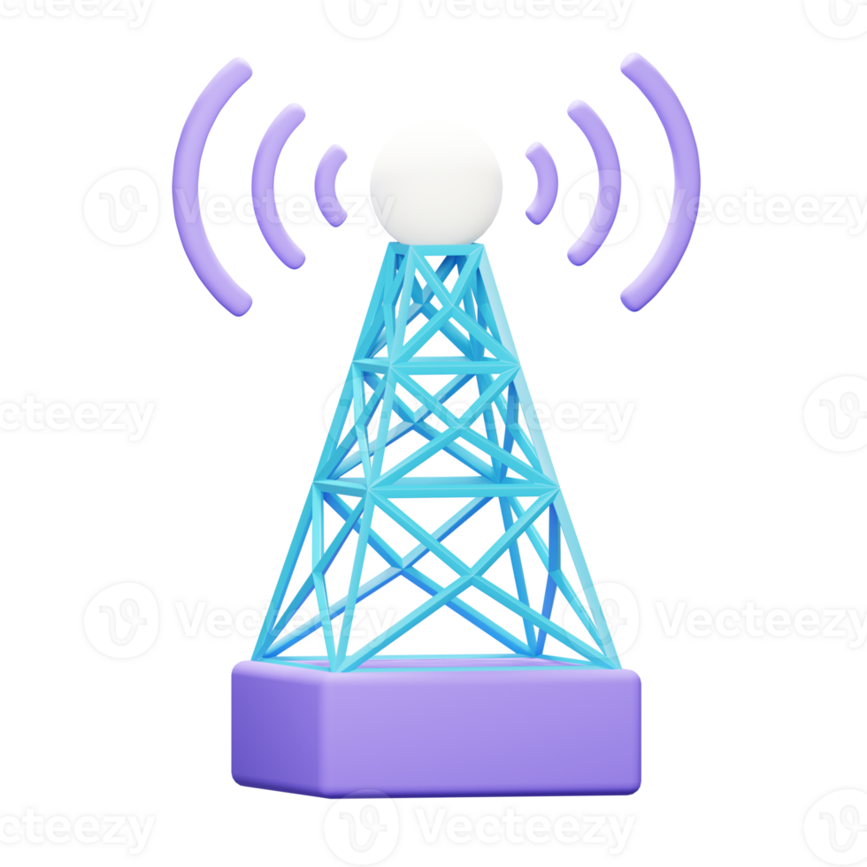

Datos estructurados
Extracción de información
Texto
Seguimiento de instrucciones
LLM
Voz
Reconocimiento de objetos
Adaptación
Entrenamiento
Captura de imágenes
Señales 3d
Q&A
Análisis de sentimiento
Imágenes

Slide 13
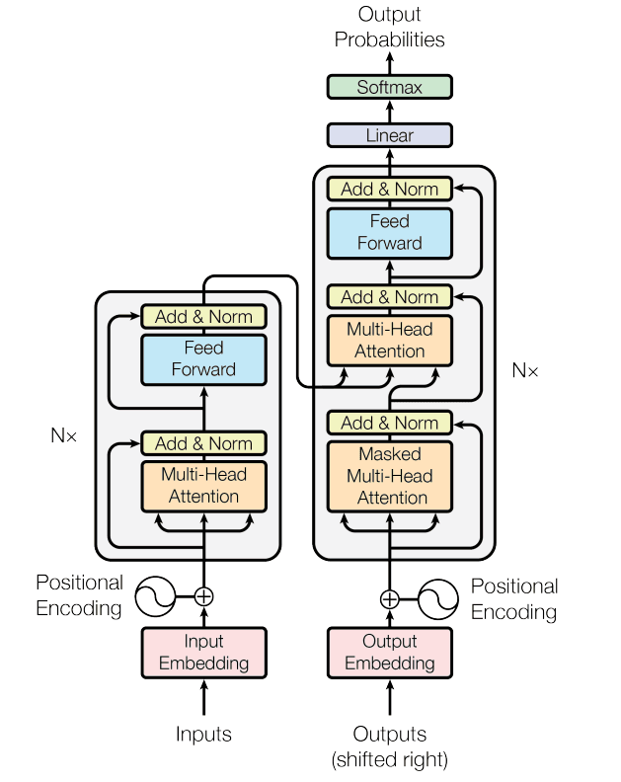
Notes:
La ingeniería de prompt ha sido un gran beneficio, dado que mejora la capacidad de los LLM en una amplia gama de tareas comunes y complejas, como responder preguntas y razonamiento.
La ingeniería de prompt es una habilidad importante para interactuar, construir y comprender las capacidades de los LLM.
Utilizar la ingeniería de prompt mejorar la seguridad de los LLM y crea nuevas capacidades, como la incorporación de conocimientos de dominio y herramientas externas a los LLM.

Slide 14

C
R
E
A
Contexto
Proveer toda la información
Rol
Qué posición tomar desde el que pregunta
Estructura
Cómo necesitas que te entregue la respuesta
Acción
Qué es lo que necesitas como resultado

Slide 15
DESAFIO
grupal

Slide 16
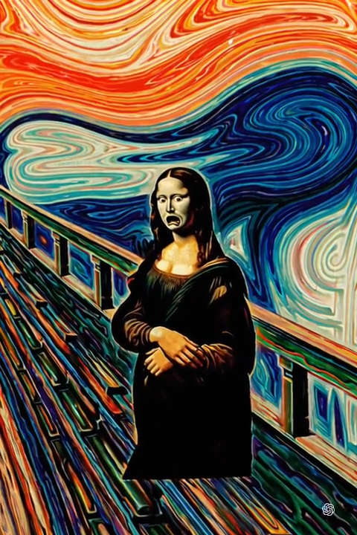
Límites de la IAG

Slide 17

Notes:
https://blog.bismart.com/alucinaciones-ia-generativa

Slide 18
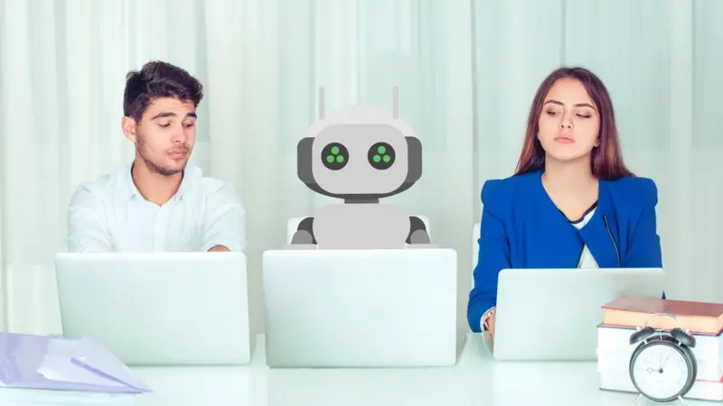
Notes:
https://www.bbc.com/mundo/noticias-45823470

Slide 19
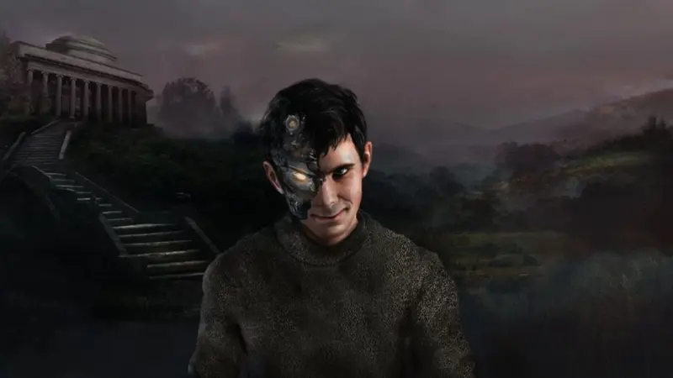

Slide 20
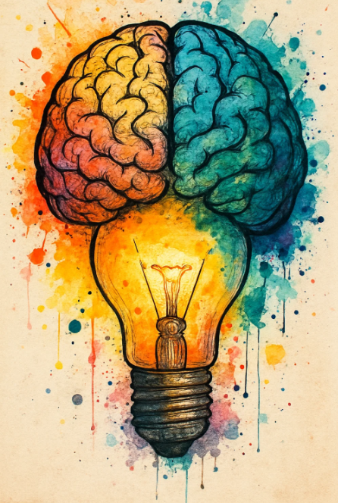
Debate

Slide 21
ACTIVIDAD
para el hogar

